Slide 1
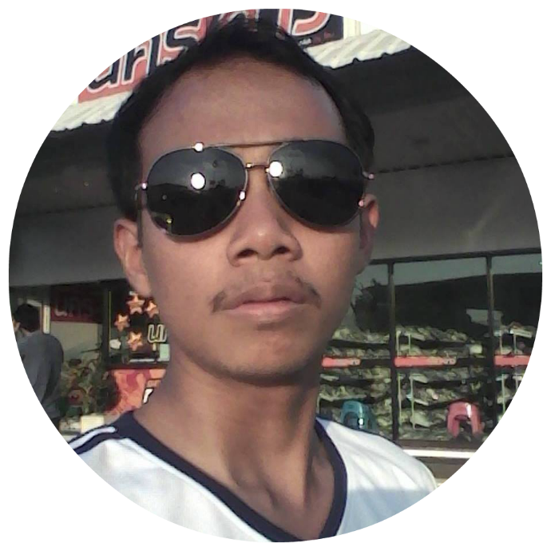

แนะนำตัวละคร
ชนม์ชนก เมืองเรืองวิทย์
วิทยาการคอมพิวเตอร์ มจพ.
ประสบการณ์เขียนโปรแกรมมากกว่า 10 ปี
ได้มีโอกาสร่วมงานกับ Mozilla พัฒนาแอพบน FirefoxOS
Learning is Freedom!

Slide 2
เป้าหมายของ
ระยะสั้น
ระยะยาว
มอบความรู้ทางด้าน IT ให้แก่ผู้ที่สนใจ ด้วยการทำคอร์สออนไลน์ โดยไม่คิดค่าใช้จ่ายใดๆ ทั้งสิ้น
สร้าง Developer ที่มีคุณภาพ ให้เพียงพอต่อตลาด STARTUP ที่กำลังเติบโตขึ้นในเมืองไทย
เป็นมหาวิทยาลัยออนไลน์ ที่รวบรวมเนื้อหาทุกสาขาวิชา จากทั่วทุกมุมโลก โดยเปิดโอกาสให้ทุกๆ คนสามารถเข้ามาแบ่งปันความรู้กันได้อย่างอิสระ
ลดต้นทุนการศึกษา เพื่อเปิดโอกาสให้ทุกๆ คนสามารถเข้ามาหาความรู้ได้โดยไม่ต้องมีค่าใช้จ่ายใดๆ ทั้งสิ้น

Slide 3


Slide 4
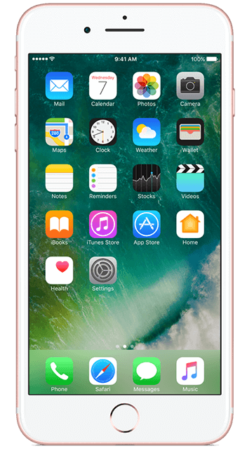
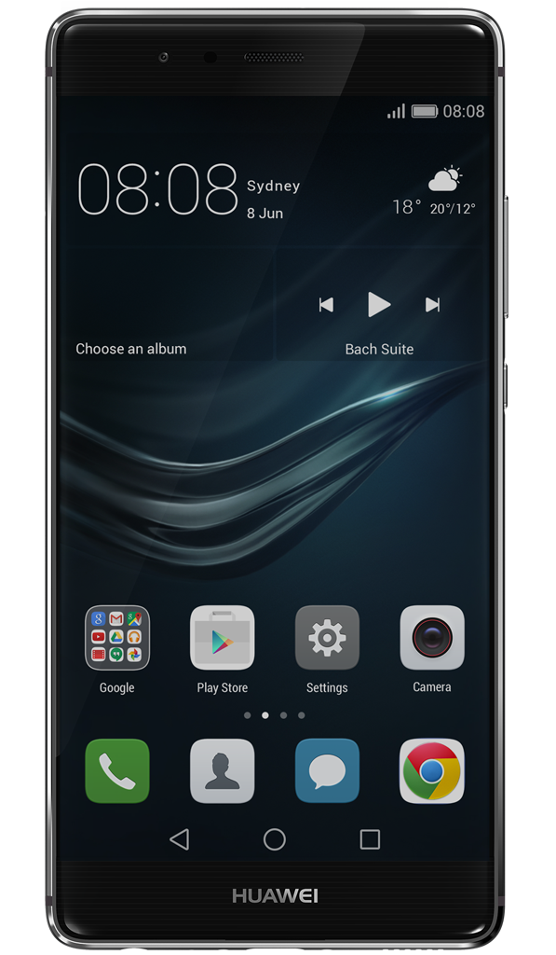

สอนเขียนแอพ
Learning is Freedom!

Slide 5
Programming for the Noobs
Episode 1.0

Slide 6
โปรแกรมคืออะไร?

Slide 7
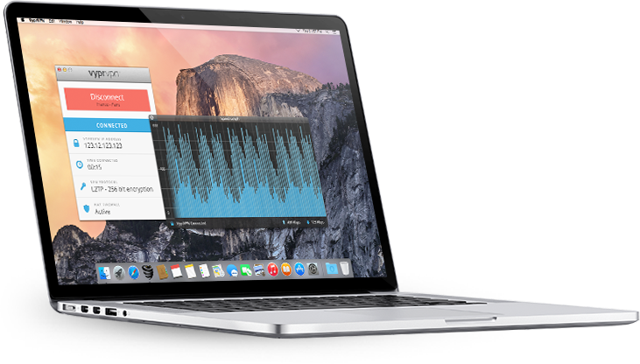
ซอฟท์แวร์
ฮาร์ดแวร์

Slide 8











โปรแกรมมีอะไรบ้าง?
System software
Application software

Slide 9

ใครเป็นคนเขียนมันขึ้นมา?
Programmer

Slide 10
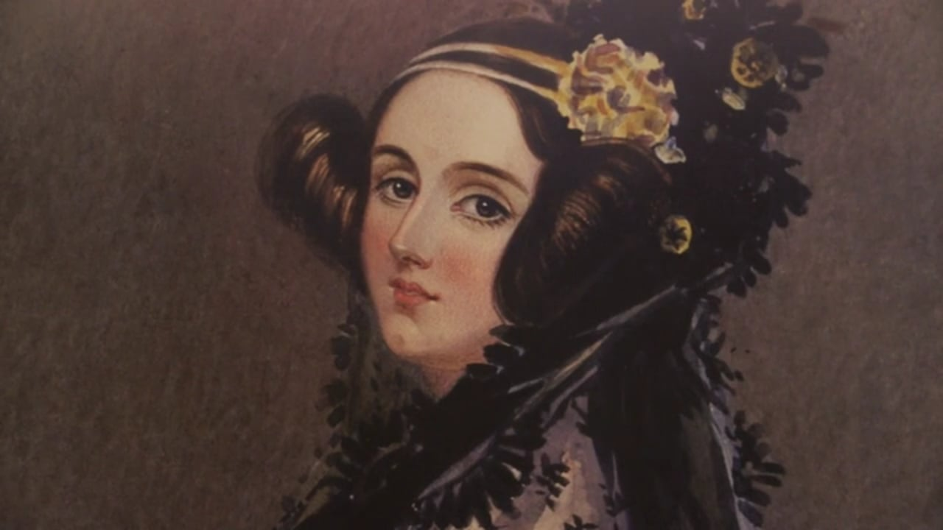
โปรแกรมเมอร์คนแรกของโลก
Ada Lovelace
โปรแกรมเมอร์คนแรกของโลก
ทั้งสวย ทั้งเก่ง แถมยังเป็น
เจ้าหญิงอีกต่างหาก

Slide 11

เขาเขียนมัน
ด้วยภาษาอะไร?

Slide 12











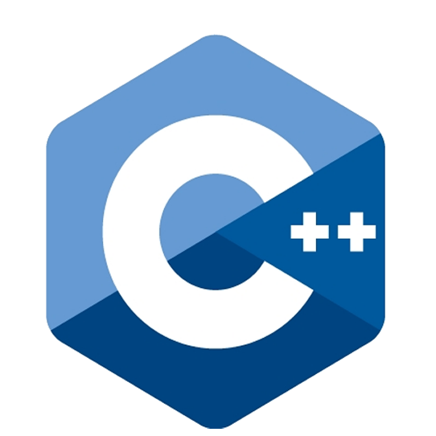

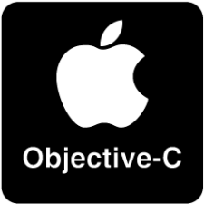


Swift

Slide 13
แล้วภาษาอะไร
เป็นที่นิยมมากที่สุด?

Slide 14

http://stackoverflow.com/insights/survey/2016
ที่มา

Slide 15
JavaScript
ทำอะไรได้บ้าง?

Slide 16
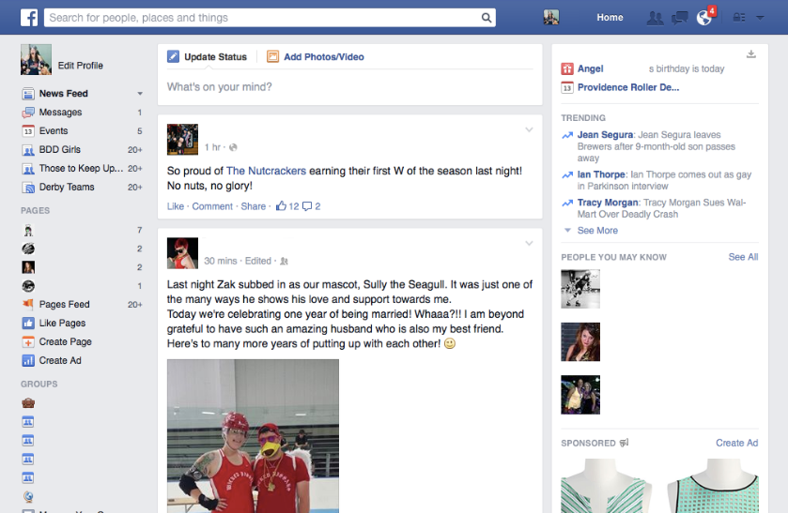
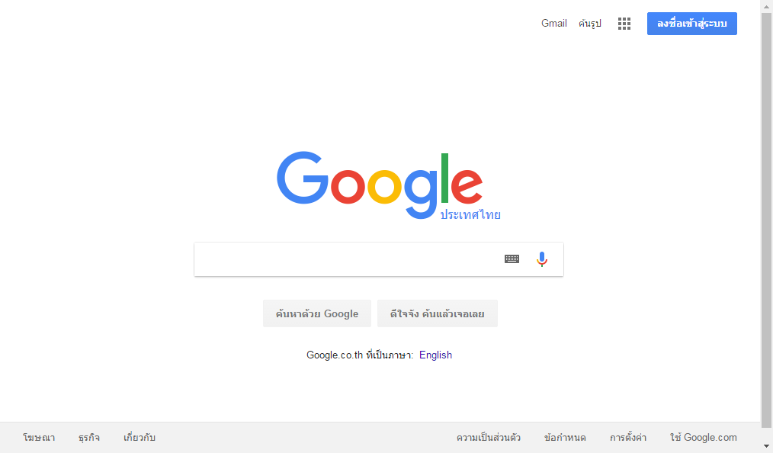
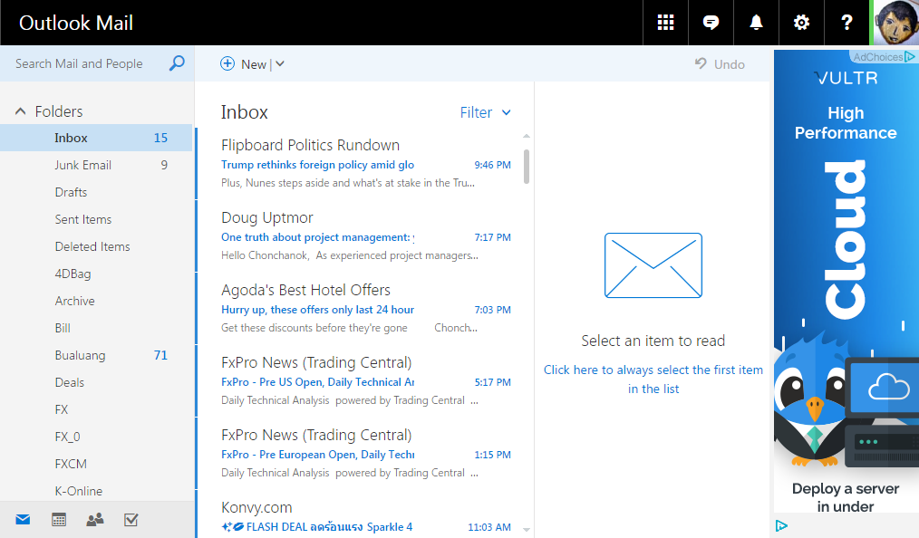




เกือบ 100% ของเว็บไซต์ในปัจจุบันล้วนใช้งาน JavaScript
Web Application

Slide 17







https://www.linkedin.com/pulse/top-5-companies-using-nodejs-production-anthony-delgado
Server-Side

Slide 18








https://facebook.github.io/react-native/
showcase.html
Mobile Application

Slide 19
แล้วเขาใช้โปรแกรมอะไร
เขียนโปรแกรมอีกที?

Slide 20


JavaScript

Slide 21

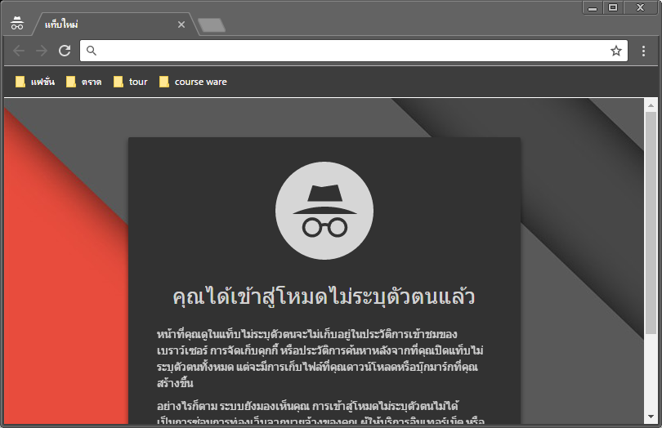
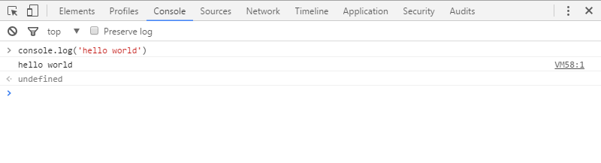
กด F12

Slide 22
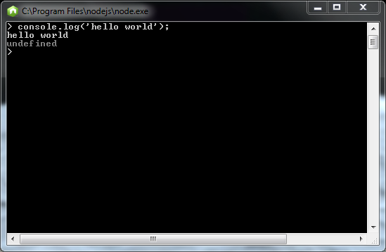

Slide 23

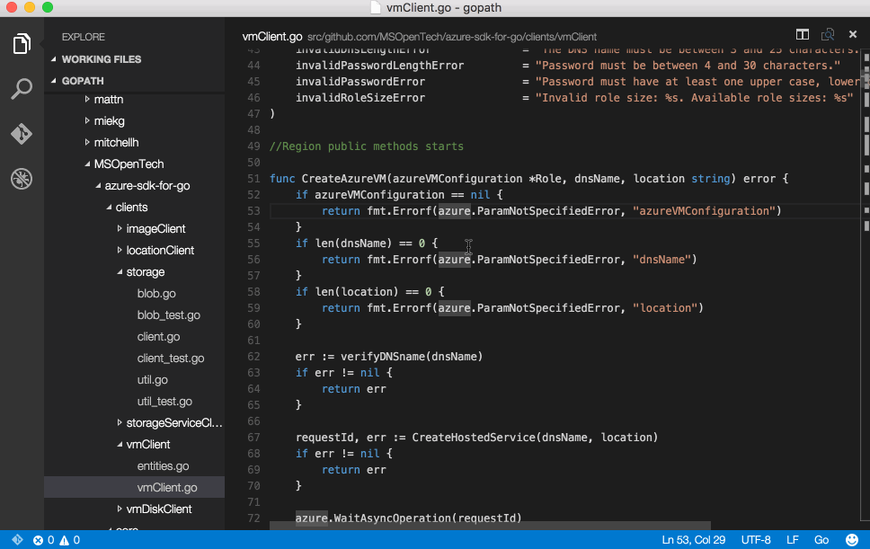
VS Code

Slide 24
เอาล่ะ!
มาลงโปรแกรมกันเถอะ

Slide 25
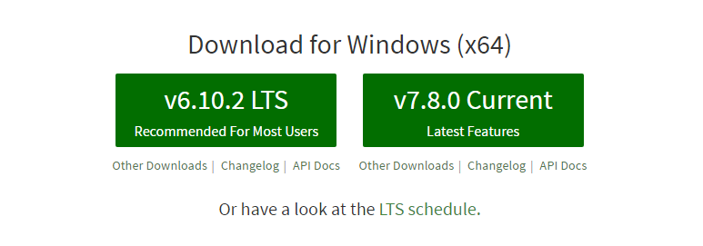
1. ไปที่ nodejs.org

Slide 26
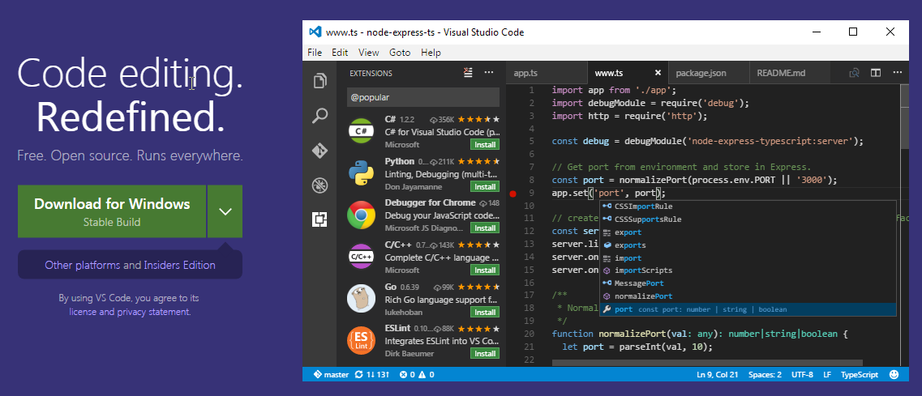
VS Code
1. ไปที่ code.visualstudio.com

Slide 27
เสาร์อาทิตย์นี้เจอกัน
Programming for the Noobs
เสาร์ 09:00 ~ 12:00
อาทิตย์ 13:00 ~ 16:00
ที่ Startup House Rayong

